Slide 1


ROBOT TASARIMI VE UYGULAMALARI
032190051 ÖZGE SERSAN
032090047 MELİKE ŞAHİN

Slide 2
ALGORİTMA
ENVIRONMENT
PPO
A2C
DQL/DDQL
Car Racing
Half Cheetah

Slide 3
Environment
Environment: Çevre, robotun etkileşimde bulunduğu her türlü nesneyi, engeli, yüzeyi, hava koşulunu ve diğer dış faktörleri içerir. Robotun çevreyle olan etkileşimi, sensörleri, hareket kabiliyetleri ve karar alma algoritmaları sayesinde sağlanır.
Car Racing
Half Cheetah

Slide 4
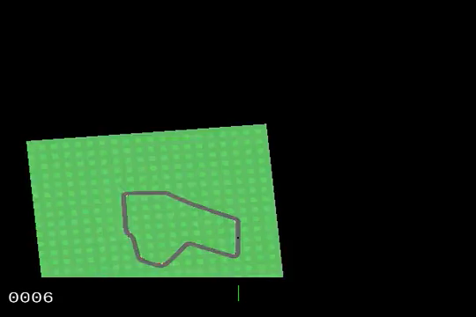
Car Racing genellikle bir aracın hızını, kontrolünü ve manevra kabiliyetini test etmek için tasarlanan yarış oyunları veya simülasyonları ifade eder. Bu tür oyunlar, oyuncuların çeşitli pistlerde araç kullanmasını ve rakipleriyle yarışmasını sağlar.

Slide 5
Half Cheetah, pekiştirmeli öğrenme araştırmalarında kullanılan, iki bacaklı bir robot simülasyonudur. "Half Cheetah" simülasyonu, özellikle robotların denge, hız ve verimlilik gibi fiziksel yeteneklerini test etmek için tasarlanmıştır ve robotun belirli bir hızda ileriye doğru hareket etmesini sağlamaya çalışır.

Slide 6
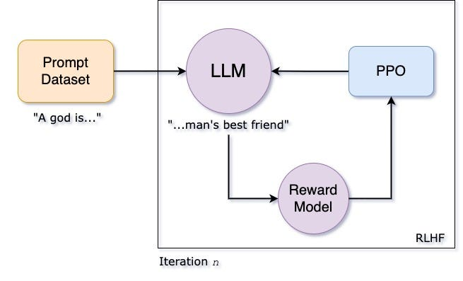
PPO (Proximal Policy Optimization) nedir?
PPO , zor görevleri başarmak için akıllı bir aracının karar fonksiyonunu eğitmek için bir takviyeli öğrenme (RL) algoritmasıdır .
Amaç: politikayı(policy), güncellerken kararlı ve dengeli bir şekilde öğrenme sağlamaktır. Bu sayede model, daha stabil bir öğrenme süreci geçirir ve farklı aksiyon alanlarında esneklik gösterir. PPO, daha az veriyle daha iyi performans elde etmeyi hedefleyen uygulamalarda sıkça tercih edilir.

Slide 7
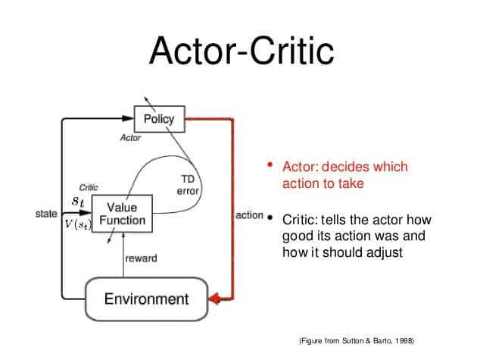
A2C (Advantage Actor-Critic) Algoritması nedir?
A2C politika tabanlı ve değer tabanlı yöntemlerin bir kombinasyonudur.
Aynı anda birden fazla ajan ve ortam üzerinde çalışarak, avantaj fonksiyonu üzerinden daha verimli bir öğrenme sağlar.
A(s,a)=Q(s,a)−V(s)
Actor: Ajanın hangi aksiyonu seçmesi gerektiğini öğrenir. Politika ağı, aksiyonları bir olasılık dağılımı olarak tahmin eder.
Critic: Ajanın mevcut durum için ne kadar ödül beklemesi gerektiğini öğrenir. Değer ağı, bir durumu değerlendirir ve politika ağını iyileştirmek için geri bildirim sağlar.

Slide 8
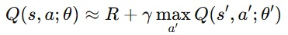
DQL (Deep Q-Learning)NEDİR?
DQL (Deep Q-Learning): pekiştirmeli öğrenmede (RL) kullanılan ve Q-Learning algoritmasının derin sinir ağları (Deep Neural Networks) ile güçlendirilmiş bir versiyonudur. Bu yöntem, geniş ve karmaşık ortamlar için etkili bir çözüm sunar, çünkü tablo tabanlı Q-Learning'in sınırlamalarını aşar.
DQL bir durum (state) ve aksiyon (action) çiftine karşılık gelen Q-değerlerini öğrenen, değer tabanlı (value-based) bir algoritmadır.
Amaç,: Her durumda en yüksek ödülü getirecek aksiyonları seçmektir. Tablo tabanlı Q-Learning'de, tüm durum-aksiyon çiftleri bir tablo (Q-table) olarak saklanır. Ancak karmaşık ortamlarda bu tablo çok büyük hale gelir ve kullanılamaz.

Slide 9
UYGULAMALAR
Otonom Sürüş Simülasyonları
Algoritmalar: DQL, DDQL, PPO
Örnek Çalışmalar: Bu algoritmalar, otonom araçların hız, yön ve şerit değiştirme kararlarını öğrenmesi için simülasyon ortamlarında kullanılır. Örneğin, Car Racing gibi simülasyonlarda araç, güvenli ve hızlı sürüş stratejileri geliştirmek için bu algoritmalarla eğitilir.
Robotik Kollar ve Manipülasyon
Algoritmalar: PPO, A2C, DQL
Örnek Çalışmalar: Endüstriyel robotik kollarda kullanılan bu algoritmalar, nesne taşımak, montaj yapmak veya hassas işlemler yapmak gibi görevlerde robotların karar alma becerilerini geliştirmek için kullanılır. Örneğin, bir robotik kolun belirli bir pozisyondaki bir nesneyi alıp başka bir yere yerleştirmesi gibi senaryolarda, bu algoritmalar etkili bir şekilde kullanılır.

Slide 10
Drone ve Otonom Uçuş Kontrolü
Algoritmalar: PPO, A2C, DDQL
Örnek Çalışmalar: Droneların otonom bir şekilde uçması, engellerden kaçınması ve belirli bir hedefe ulaşması için bu algoritmalar kullanılır. Örneğin, bir drone, bir ortamda önglörüemeyen engellerle dolu bir rotada güvenli ve hızlı bir şekilde ilerlemeyi bu algoritmalarla öğrenebilir.
Sağlık Robotları ve Rehabilitasyon
Algoritmalar: PPO, A2C, DDQL
Örnek Çalışmalar: Rehabilitasyon süreçlerinde kullanılan robotlar, hastaların hareketlerini desteklemek için bu algoritmalarla eğitilir. Örneğin, yürüme veya kol hareketlerini destekleyen bir robot, hastanın hareketlerine uyum sağlamak ve onu desteklemek için pekiştirmeli öğrenme ile öğrenebilir.

Slide 11
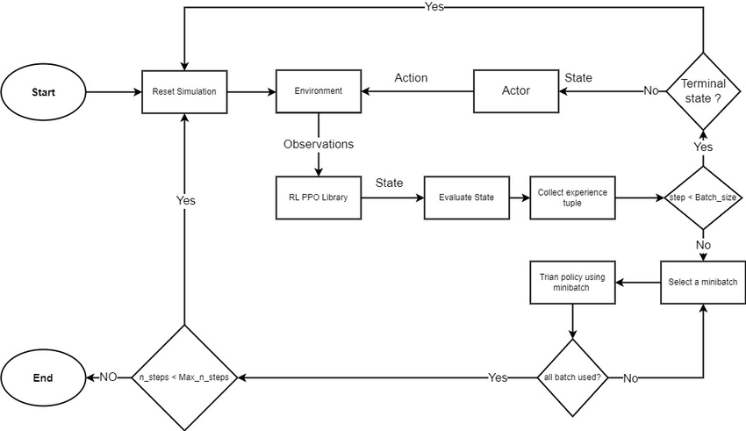
PPO

Slide 12
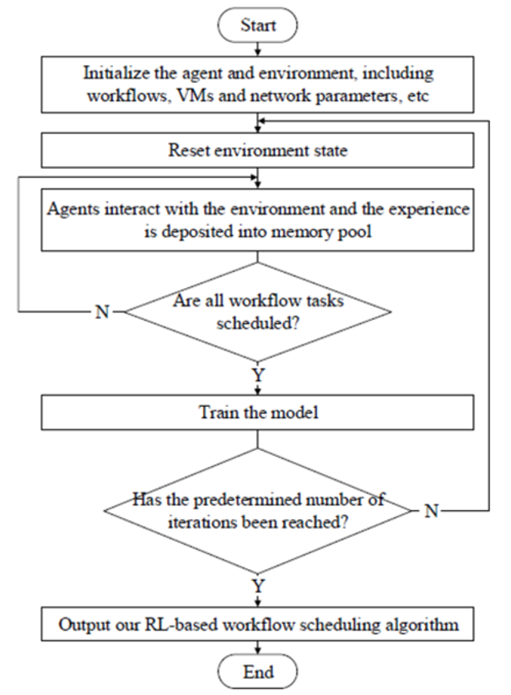
DQL

Slide 13
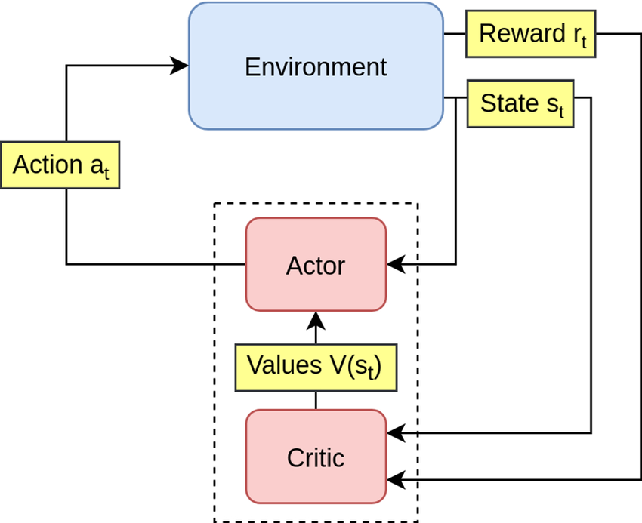
A2C

Slide 14
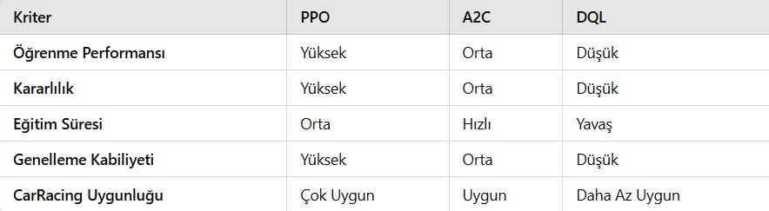
Car Racing

Slide 15
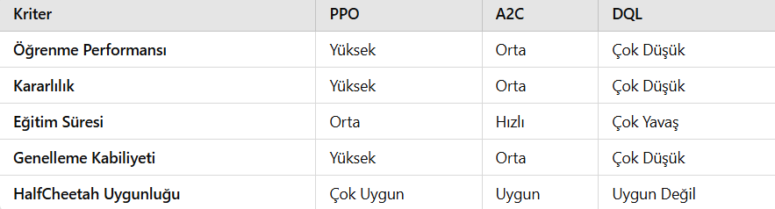
Half Cheetah

Slide 16
TEŞEKKÜRLER

